Slide 1
Meta-Learning with Latent Embedding Optimization
Rusu et al. ICLR, 2019
2021.10.28
Notes:
Hello everyone, today we will introduce Meta-Learning with Latent Embedding Optimization as an extension to the MAML framework. This paper presents a novel modification to MAML, and we will dive deep into the motivation, modification and final results.

Slide 2


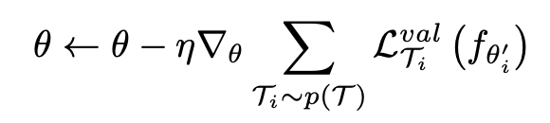
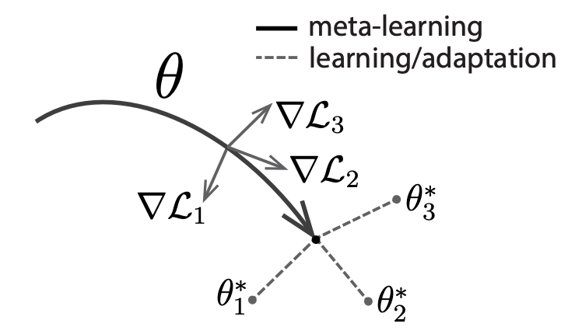
Recap: MAML
Slow Net (θ), Fast Net (θ’)
Slow Net provides an initialization θ for Fast Net (aka “outer loop”).
Fast Net (aka “inner loop”) takes a few gradient update updates on θ to obtain θ’.
We compute the validation loss for the task, take deritivative w.r.t. θ, and sum the gradients over sampled tasks.
Update Slow Net weight θ
Notes:
其目标是通过元训练得到一个好的初始化模型θ ，使得模型能够通过少量样本的微调训练就能快速的适应任务需求，得到任务T i ​对应的模型参数θ i 。MAML算法通过两个层次的训练，内层循环（inner loop）是由一个随机初始化的θ 开始，为每个任务T i 都更新得到一个参数θ i ，完成一个内层循环后，能够获得若干个任务对应的模型参数θ i ，然后再对初始化参数θ \thetaθ进行更新（外层循环，outer loop）

Slide 3
Recap: MAML
One limitation that hasn’t been addressed is that, tasks might not uniformly exist in the task space. Using a universally shared θ might not be optimal when the task space has structure.
θ¹
θ*
V.S.
θ³
θ²
Notes:
经过多次内外循环迭代后，得到最终模型参数θ ，这一系列的更新过程，都是在模型的参数空间Θ中进行的，这是一个巨大的高维空间，包含了整个模型的所有参数。

Slide 4
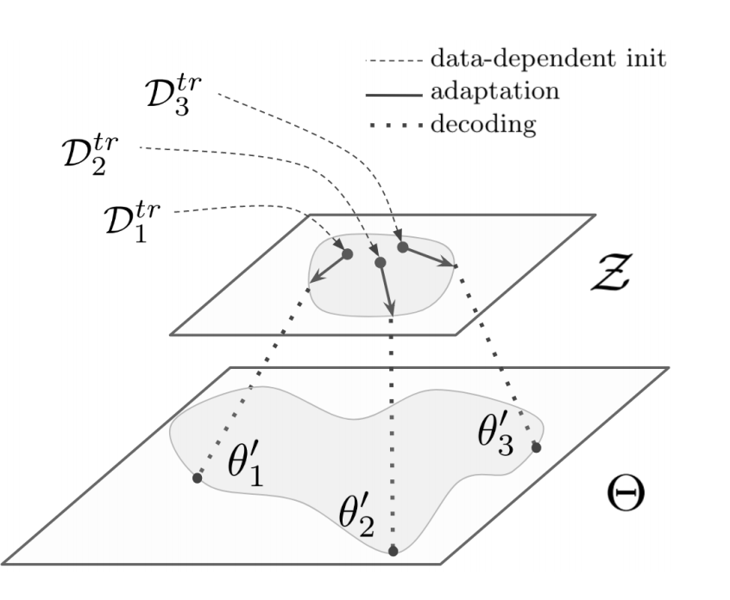
LEO
LEO learns a function to propose θ by taking data points as input by mapping data point x into a latent vector z, then decode into θ for final classification.
Several advantages for the latent space:
Easier optimization (a smaller gradient step in latent space can have a larger impact on final parameter space)
Easier adaptation (more expressive than a single θ)
Task agnostic (if z is inferred from data x, y)
Notes:
潜在空间的几个优势:
更容易优化(潜空间中梯度步长越小，对最终参数空间的影响就越大)
更容易适应(比单一θ更有表现力)
任务不可知的(如果z是从数据x, y推断出来的)
其内部循环是对隐层变量z进行优化更新（上图中的红色线头）。z 的维度一般设计的很小，如此设计就把内部循环的梯度调整过程从高维参数空间中解放了出来，使得该算法更适合处理小样本问题。

Slide 5
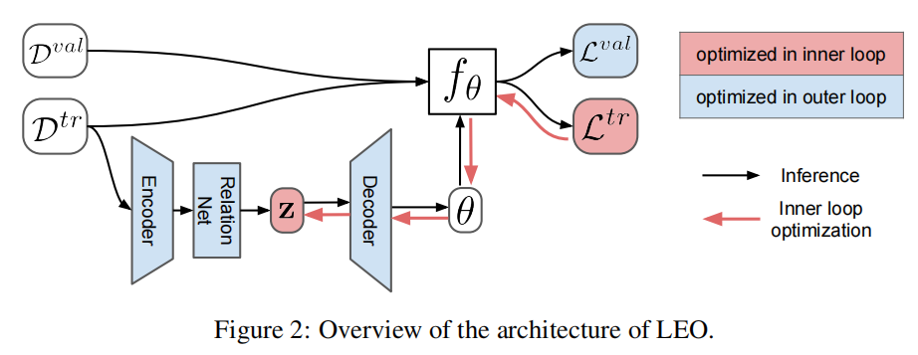
Notes:
可以看到本文首先利用一个编码器ϕ e 和关系网络ϕ r 将元训练集中的样本投影到一个低维的隐空间z中，得到每个任务对应的隐向量z ′ ，然后再利用解码器ϕ d 将隐向量z ′ 转化为高维的模型参数θ i用于类别预测并计算损失。在内层循环中，不再直接对模型参数θ 进行更新，而是对隐向量z ′ 进行更新;
首先在meta-training set预训练一个28层的WRN-28-10的网络，然后取前21层，并接上global average pooling layer。给定一张图片，输出特征上图的D 都是预处理得到的640维特征。
内循环：计算在support set上的损失，并只更新z而不是在模型的所有参数上，该过程重复多步。该步骤的目的为在线自适应。
外循环：利用上一步内循环得到的分类器参数，计算在query set上的损失，用于更新网络encoder, relation net, decoder。

Slide 6
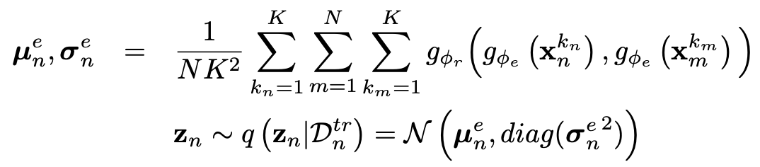
First Step: Encoding Data (Outer Loop)
Encoder: Φ_{e} x → h
Relation network: Φ_{r} inspired by non-parametric few-shot learning, we don’t just want to map a datum to its hidden representation, we need to consider the relationship of classes in our training example.
Class n
Every other class
Notes:
将输入的样本投影到一个编码空间中。对于任务T i 其包含N个类别，每个类别包含K样本，因此经过编码后能够得到N K个编码（特征向量），将所有的编码，两两配对级联起来，可以得到( N K ) 2 组编码，将其输入到关系网络ϕ r 并将输出的参数按照类别进行分组，每组再求平均值，得到N个类别对应的输出结果

Slide 7

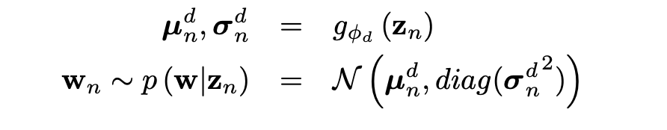

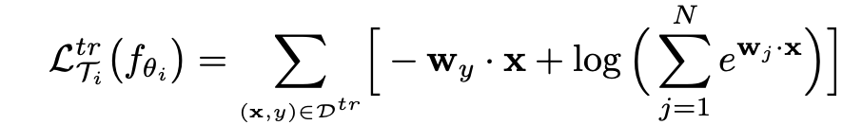
Second Step: Decoding Z (Inner Loop)
Decoder: Φ_{d} after obtaining the latent representation z, we need to enter the “inner loop”, getting θ so that we can fine-tune for the adaptation tasks.
Since we used relation network, we will actually obtain
Again, inspired by non-parameteric few-shot learning:
These are equivalent to label embedding matrix
Notes:
关系网络输出的参数其实是一个多维高斯混合分布的均值μ 和方差σ 共有2 × N个参数，然后在这个分布中进行采样，得到每个类别对应的隐向量z。将隐变量z 输入到解码器中，得到另一个多维高斯混合分布的均值μ 和方差σ 从中采样得到模型参数权重w

Slide 8


Adaptation Procedure: Inner Loop
Adaptation by Latent Embedding Optimization (LEO) (The “Inner Loop”)
Repeat N times:
End Repeat
We update inner loop to obtain θ’ for outer loop update.
Only update z, no update on decoder parameters Φ_{d}
Notes:
内存循环采用交叉熵损失函数

Slide 9
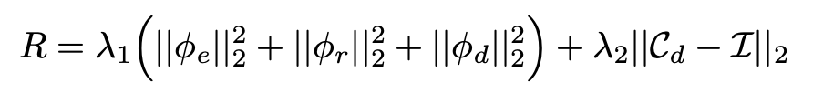
Meta-Training Procedure: Outer Loop
For each sampled task, update the encoder Φ_{e} , relation network Φ_{r} and decoder Φ_{d} once via the validation data in that task.
We use the updated z’ to learn z, use MSE loss to update parameters for encoder and relation network. We use the validation loss to update decoder parameters.
This means decoder is part of the “slow network”
Correlation matrix on rows of Φ_{d}
Notes:
外层循环采用的损失函数包含四个部分，第一项仍采用交叉熵损失函数；第二项是一个加权KL散度，其中p ∼N(0,I)是一个标准正态分布，这一项是用于正则化隐空间，鼓励生成模型（解码器）通过去除隐空间中梯度维度之间的联系，来简化LEO的内层循环更新过程；第三项的目的是为了鼓励编码器和关系网络生成的参数初始化尽可能地接近适当的编码，这将降低自适应过程的负担；最后一项是一个L2正则化损失项，

Slide 10
Results - Few shot classification
Dataset:
miniImageNet (100 classes, each class has 600 images, train 64 classes, val 16 classes, and test 20 classes)
tieredImageNet (779,165 images) grouped into 34 classes that has train 20 classes, val 6 classes, test 8 classes.
Pre-training: Wide Residual Net (WRN-28-10), pick up the last linear softmax layer as the feature extractor (before LEO).
Fine-tuning: few steps adaptation in latent or parameter space via few-shot learning like MAML
Notes:
WRN-28-10，其中28个转换层深度，10是加宽因子(比原始残块宽10倍)640dim输出

Slide 11
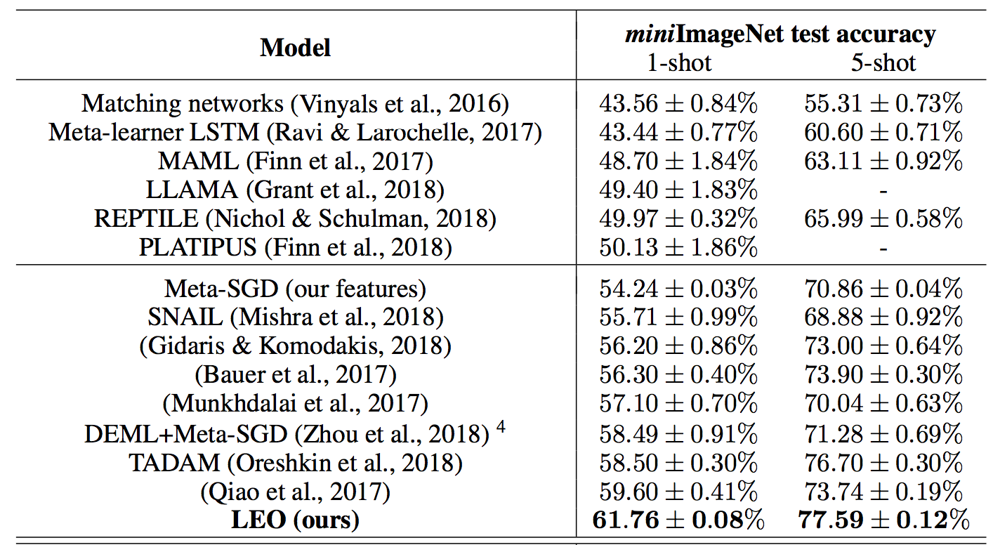
Results - miniImageNet

Slide 12
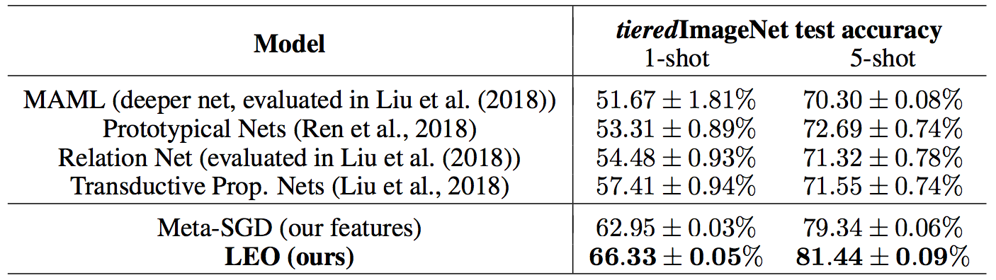
Results - tieredImageNet
Notes:
LEO和其他基线的分类精度如表1所示。LEO为miniImageNet和tieredImageNet数据集设置了一拍和五拍任务的最新性能。我们还利用使用miniImageNet的“多视图”特征表示对LEO进行了评估，与表1中的方法相比，该方法涉及了显著的数据增强

Slide 13
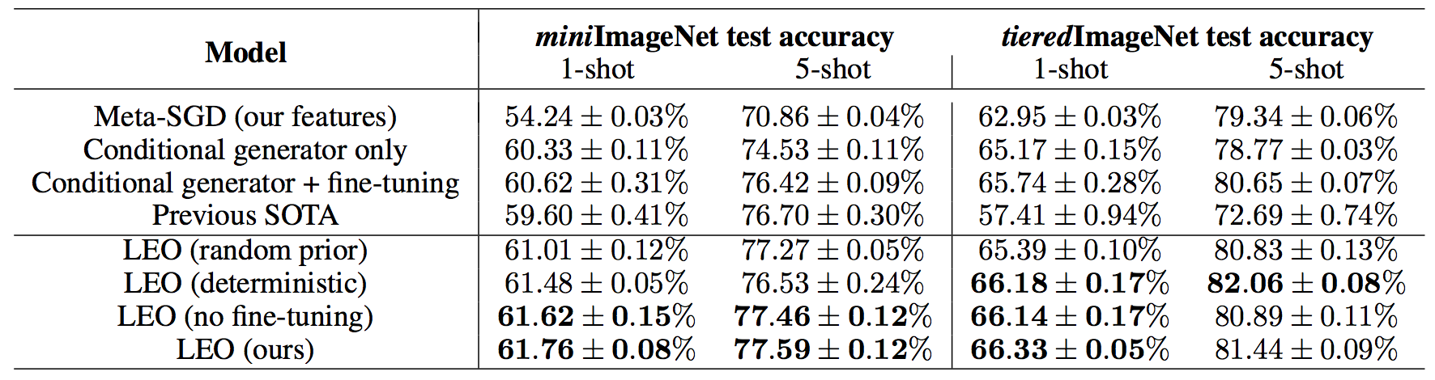
Results - Ablation study
Both the data-conditional encoding and latent space adaptation are critical to the performance of LEO
Notes:
1.单独使用了MAML的方法Meta-SGD的效果最差，而使用了Conditional generator only的效果相比单独使用MAML的提升很大，已经接近LEO了，这证明了参数生成方法是这个算法中是最有效的部分。
2.加入了MAML，也就是有fine-tuning的算法，相比没有使用的也有一定的提升。但是，通过对比LEO(no fine-tuning)和LEO(ours)，可以发现fine-tuning对结果的影响并不显著。
3.通过对比deterministic及LEO(ours)的结果，似乎表明引入的随机性并不重要。

Slide 14
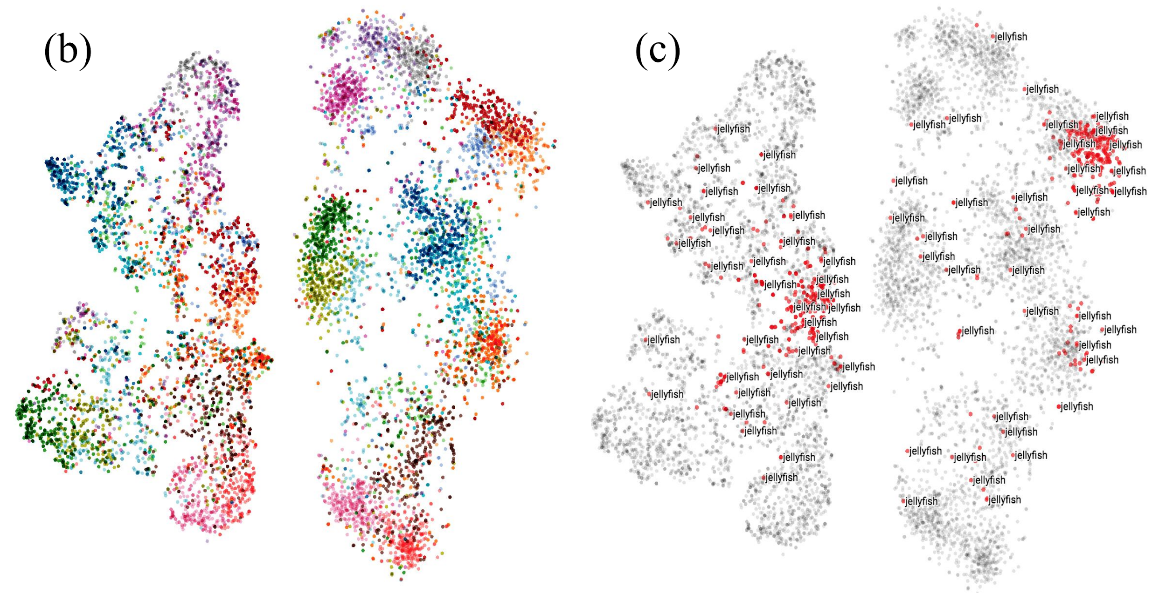
Results - tSNE on Latent space
Left figure is z_{n}, right figure is z’_{n}.
Notes:
和适应编码z0n（橙色）；(b)与(a)相同；(c)颜色与(a)相同，但突出显示验证类“水母”（左）和相应的适应代码z0n（右）。

Slide 15
Discussion & Takeaways
Parameter Efficiency: Optimizing over a latent space is more parameter-efficient than optimizing over parameters from the entire network.
Flexibility/Expressivity: Data/Task-dependent parameters allow more expressivity/flexibility in final adaptation.
Parameter Space: Similar to VAE, but using latent embedding to represent parameter space instead of image space.
Marginal improvement: Improvement from final adaptation is only marginal (decoder is more important in the network).
Notes:
参数效率:对潜在空间的优化比对整个网络的参数优化更有效率。
灵活性/表达性:数据/任务相关的参数允许在最终调整中具有更多的表达性/灵活性。
参数空间:类似于VAE，但使用潜在嵌入来表示参数空间而不是图像空间。
边际改进:最终自适应的改进只是边际的(译码器在网络中更重要)。

Slide 16
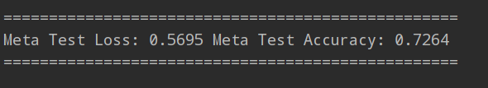
Results - our dataset
Notes:
meander

Slide 17
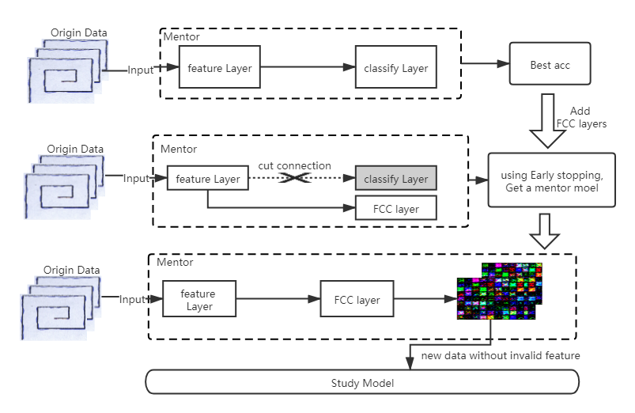
ensemble learning
Notes:
meander

Slide 18
进展
模型 | 数据集 | acc | auc | spe | sen
FCC_V1_1 | meander | 0.94 | 0.95 | 0.89 | 1
 | spiral | 0.98 | 0.98 | 0.96 | 1
 | PaHaW | 0.93 | 0.93 | 1 | 0.86
 | archimedes | 0.94 | 0.9 | 0.83 | 0.97
 | retangle | 0.92 | 0.75 | 0.5 | 1
 | triangle | 0.92 | 0.88 | 0.83 | 0.93
融合 | meander | 0.91 | 0.91 | 0.86 | 0.96
 | spiral | 0.86 | 0.86 | 0.79 | 0.93
 | PaHaW | 1 | 1 | 1 | 1

